Slide 1

وزارة التعليم العالي والبحث العلمي
جامعة عبدالحفيظ بوالصوف ميلة
كلية العلوم الاقتصادية والعلوم التجارية
وعلوم التسيير
قسم العلوم الاقتصادية
الدورات الاقتصادية
السنة الجامعية:2019-2020

Slide 2

تلازم الحياة الاقتصادية تغيرات مستمرة، إذ يمر التطور الاقتصادي بمراحل من الازدھار ومن الانكماش تسمى بالدورات الاقتصادية، والتي تعد ظاهرة ملازمة لهذا النشاط منذ القدم، الأمر الذي أثار اختلافا في وجهات النظر لدى العديد من المفكرين بشأن تفسير أسباب هذه الدورات وكيفية معالجتها.

Slide 3
ومن خلال ما سبق يمكن طرح التساؤلات التالية:
-ما المقصود بالدورات الاقتصادية؟
-ما هي أنواع الدورات الاقتصادية؟
-ما هي أهم النظريات المفسرة للدورات الاقتصادية؟

Slide 4

أولا:مفهوم الدورة الاقتصادية
1-تعريف الدورة الاقتصادية :هي التقلبات الدورية التي تطرأ على مستوى النشاط الاقتصادي منتقلة من حالة الانتعاش والرواج إلى حالة الانكماش ثم تعود مرة ثانية إلى الرواج والازدهار.
هذه التقلبات تمس خاصة:
مستوى الإنتاج والتوظيف والمستوى العام للأسعار.

Slide 5

2-الفرق بين الدورة الاقتصادية والأزمة
-الأزمة عبارة عن اضطراب حاد وفجائي بينما الدورة تعبر عن التقلبات التي تمس الاقتصاد بانتظام.
-الأزمة مرحلة من مراحل الدورة الاقتصادية.
-الأزمة يمكن أن تمس قطاعا دون غيره بينما الدورة الاقتصادية تمس كافة القطاعات.

Slide 6

3-خصائص الدورة الاقتصادية
أنها ذات طبيعة دورية ،فالدورات الاقتصادية تحدث بشكل دوري وخلال فترات منتظمة، رغم أن الفترة الواحدة غير دقيقة.
أنها ذات طبيعة عامة وشاملة،أي تصيب كافة القطاعات.
تمر الدورة عادة بأربع مراحل أساسية، على الرغم من وجود من ينفي ذلك؛
اختلاف نوع الدورات وبالتالي اختلاف في سعة الدورة ومدتها؛

Slide 7
4-مؤشرات الدورات الاقتصادية
التغير الحاصل في الناتج المحلي الخام، والمقصود بذلك معدلات النمو الاقتصادي؛
التغير الحاصل في معدلات البطالة والاستخدام؛
التغير الحاصل في المستوى العام للأسعار؛
اضطرابات مؤشرات الأسواق المالية؛
التغيرات الكبيرة في ميزان المدفوعات ومعه الميزان التجاري؛
التغيرات المعتبرة في أسعار صرف العملة؛
التغير في الإنتاج القطاعي؛
التغير في مستوى الإنفاق الاستهلاكي الكلي؛
التغير في مستوى الإنفاق الاستثماري الكلي

Slide 8
ثانيا:أسباب الدورات الاقتصادية
1-أسباب خارجية:
-عدم استقرار النشاط الاقتصادي في الإنتاج أو التوزيع بسبب تعقد النظام الاقتصادي.
-عدم تناسق التطور الاقتصادي بين معظم القطاعات (درجة استخدام التكنولوجيا).
-عدم انتظام الطلب على السلع الرأسمالية(تقلب الانفاق على السلع الاستهلاكية يرافقه تقلب أوسع في الطلب على السلع الرأسمالية).
حدوث اختلال في الإنتاج الزراعي، إما بسبب التغيرات في الظروف المناخية والجوية.
الحروب والإضطرابات والكوارث التي تنعكس سلبا على الأسعار.
ظهور مدخلات الإنتاج الجديدة خاصة التي مصدرها الابتكار والاختراع.

Slide 9
2-أسباب داخلية:
-تأثير فكرة المضاعف والمعجل وذلك من حيث نمو معدل الإنفاق الكلي، أو الطلب الكلي الذي يزيد الناتج الحقيقي وهو ما يحفز الاستثمار الصافي، ويزيد معدل النمو حتى يصل إلى مستوى التشغيل الكامل.
-تأثير توقعات أرباب العمل بالنسبة للمستقبل (التفاؤل والتشاؤم).
-تأثير العوامل النقدية .

Slide 10
3-يرجع البعض سبب حصول الدورات الاقتصادية في النظام الرأسمالي لميزات خاصة في النظام نفسه تعود إلى:
إنه اقتصاد سوق وأن غرض الإنتاج فيه هو إشباع حاجات غير محدودة، فيصبح هنالك اختلال في التوازن في السوق بين العرض الكلي والطلب الكلي.
إن الغرض الأساسي للنظام الرأسمالي هو تحقيق الربح لذلك فإن الأسعار تأخذ دورا كبيرا كمنظم للسوق والإنتاج،، فيظهر هناك تفاوت بين القدرة على الإنتاج من جهة وانخفاض في القدرة على تصريف المنتجات نتيجة لانخفاض القدرة الشرائية للمستهلك وسوء توزيع الدخل من جهة أخرى.

Slide 11
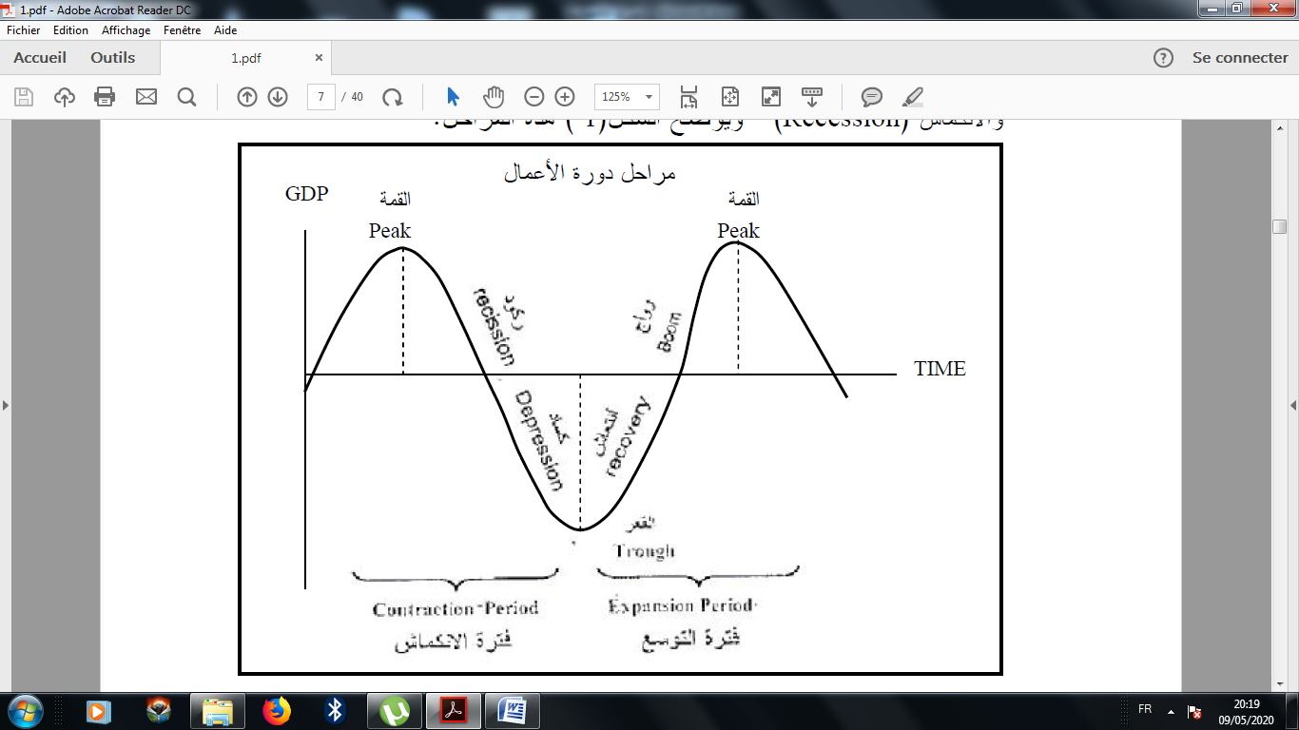
ثالثا:مراحل الدورة الاقتصادية
المصدر: رجاء خضير عبود موسى الربيعي،التحليل الفكري للدورات الاقتصادية،ص 7، متاح على الرابط:
https://www.iasj.net/iasj?func=fulltext&aId=64359 تاريخ الاطلاع عليه:03/05/2020 على الساعة:15:17.

Slide 12
مرحلة الانتعاش
زيادة مستوى الانتاج ببطء
ارتفاع ضئيل في الأسعار
مرحلة الرواج
ارتفاع مضطرد في الأسعار
زيادة في الدخل ومستوى التشغيل
مرحلة الركود
بداية الأسعار بالهبوط ووجود حالة ذعر
ارتفاع أسعار الفائدة
زيادة حجم الانتاج الكلي بمعدل سريع
زيادة في التوظيف ببطء
تزايد حجم البطالة
انخفاض في حجم الانتاج والدخل
مرحلة الكساد
تعبر عن الجزء الأسفل من النشاط الاقتصادي، الذي يصبح سيئا بدرجة كافية ففيها تنخفض الأسعار، وتنتشر البطالة، ويصبح هناك كساد في التجارة والنشاط الاقتصادي

Slide 13
ملاحظة
وللتمييز بين الكساد والركود يمكن النظر إلى التغييرات التي تحدث في الناتج المحلي الإجمالي الحقيقي ، ففي حالة الكساد قد ينخفض هذا الناتج بأكثر من %10 ، ويحدث الركود عندما ينخفض النشاط الاقتصادي بأقل من ذلك

Slide 14

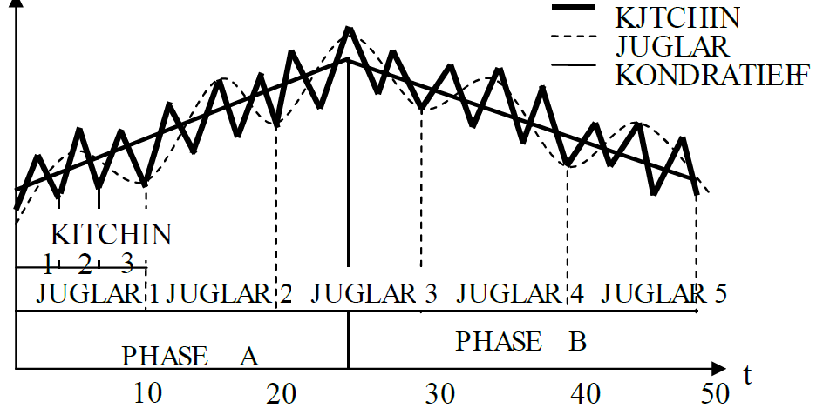
أولا:أنواع الدورات الاقتصادية
المصدر: دحمان بواعلي سمير،البشير عبدالكريم،نظريات الدورات الاقتصادية الحديثة وصراع السياسات الاقتصادية-دراسة نظرية تحليلية لتطور النظريات المفسرة للدورات الاقتصادية وسياساتها،مجلة اقتصاديات شمال افريقيا،العدد 16،جامعة حسيبة بن بوعلي،الشلف،2017،ص 7.

Slide 15
لقد استنتج Schumpeter بعد دراسته لمختلف أنواع الدورات الاقتصادية بأنها تتداخل فيما بينها،حيث خلال فترة الدورة الاقتصادية الطويلة تحدث تذبذبات أخرى في النشاط الاقتصادي.

Slide 16
1-دورة كتشن(Kitchin Cycles).:وتستمر لمدة قصيرة أربعين شهر وقد أكد كيتشن أن حصة الاختراعات التكنولوجية في الاستثمار تتناسب عكسيا مع حصة الإنتاج فيه.
وتوصل أن التغير في المخزون هو المتسبب في الانتقال من حالة النمو إلى حالة الإنكماش.
2-دورة جوغلر (Jugular Cycle): تتراوح مدتها بين 9 و 10 سنوات وقد أرجع جوغلر الطلب على إنتاج السلع المعمرة إلى مجموعة من العوامل هي:
أسعار الفائدة في السوق
أرباح المشروعات الاستثمارية
التوقعات الخاصة برجال الأعمال والمستثمرين
تكنولوجيا الإنتاج وتخزين السلع المعمرة .

Slide 17
3-دورة دورة كوندراتيف : تتراوح مدتها بين 50 و 60 سنة.
إن الاكتشافات العلمية هي التي تسببت في حدوث هذا النوع من الدورات بما فيها الدورة الحالية والتي أحدثت ثورات كبيرة في أساليب الانتاج هي تلك الاكتشافات التي مست المجالات التالية:
-الدورة الأولى:1790-1848 اكتشاف الطاقة البخارية تطور الصناعات النسيجية والسفن التجارية.
الدور الثانية:1848--1893 اكتشاف السكة الحديدية وتطور صناعة الحديد والصلب.
-الدورة الثالثة:1893-1940 اكتشاف الطاقة الكهربائية وتطور الصناعات الكيميائية والبتروكيمياء وصناعة السيارات .
-الدورة الرابعة:1940-1992 اكتشاف Transistor والصناعات الاكترونية والغذائية وزيادة التسليح.
-الدورة الحالية:من سنة 1992 إلى غاية اليوم تعود لسبب اكتشاف وانتشار التكنولوجيا الجديدة في الاعلام والاتصال.

Slide 18

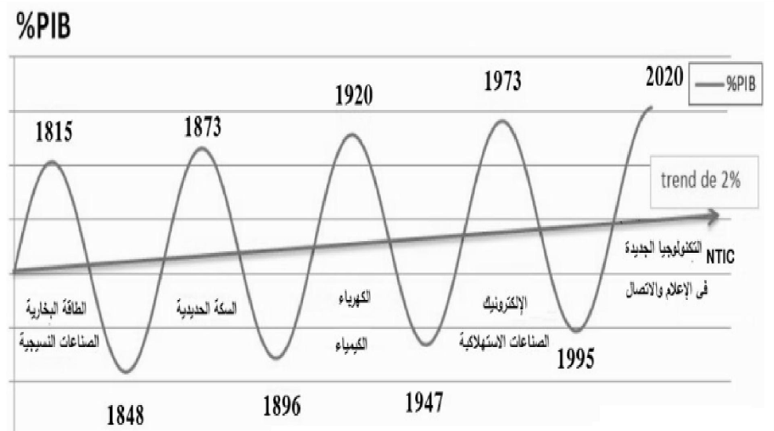
دورات كوندراتيف(Kondratieff Cycle)
عبد المومن محمد،أهمية الدورات الاقتصادية في بناء الفكر الاقتصادي،مجلة دراسات في الاقتصاد والتجارة الدولية،المجلد 06،العدد 03،مخبر الصناعات التقليدية لجامعة الجزائر 3 ،2017،ص 1150.

Slide 19
إن حدوث الطفرات التكنولوجية هو المتسبب الأكبر فيما يعرف بالدورات الاقتصادية الكبرى ،حيث تاريخيا وكما يظهر الشكل أعلاه وجود ترابط كبير بين انتقال العملية الانتاجية من أسلوب انتاج إلى آخر بسبب الاختراعات العلمية والتكنولوجية من جهة ،والتقلبات الاقتصادية الكبرى التي تصيب أغلب اقتصاديات دول العالم بنفس السمات توسعا وهبوطا من جهة أخرى.

Slide 20
ثانيا:أهم النظريات المفسرة للدورات الاقتصادية
1-الدورات الاقتصادية كظاهرة طبيعية:عرفت الدورة الاقتصادية منذ القدم،حيث ما ورد في سورة سيدنا يوسف عليه السلام،إلا تعريف لها وتشخيص لسمات مراحلها وتحديد لمدتها،حيث تقسم إلى مرحلتين،مرحلة التوسع (7 سنوات)،مرحلة الانكماش(7 سنوات) تفصلهما فترة انعطاف تقدر بسنة واحدة،ولمعالجة آثار هذه الدورة يجب الادخار وعدم الاسراف في فترة الرخاء.

Slide 21
2-النظرية المناخية (نظرية البقع الشمسية): ربط الاقتصادي جيفرنز (jevons) حركات الاقتصاد بمسار الأرض في النظام الشمسي،حيث هذا التأثير الكوني على الطقس يؤثر على المحاصيل الزراعية،وهذه الأخيرة تؤثر على الأداء الاقتصادي.

Slide 22
3-نظرية kuznets :ربط بين التغيرات الديموغرافية والتعمير خاصة منها العمالة المتنقلة التي لها علاقة بما يحدث من أنشطة في كل القطاعات المرتبطة بالإنشاءات الهيكلية والبناء.فقاطرة النمو وتسارعه ترجع بالأساس إلى قطاع البناء أي أن انخفاض نشاط هذا القطاع أو توقفه سيؤدي إلى انكماش النشاط الاقتصادي وركوده ،مما يسبب حركات انكماشية وتوسعية.

Slide 23
4-نظرية شومبيتر :يرجع سبب الدورات الاقتصادية إلى عوامل ديناميكية تتطور بالتطور العلمي:
-ظهور ابتكارات جديدة في مختلف مجالات الانتاج والتي تعتبر السبب الأساس لحدوث الدورات الاقتصادية في الاقتصاديات الصناعية الحديثة.
-توسع النشاط الائتماني لتمويل تلك الابتكارات.

Slide 24
5-نظرية كينز:يرجع كينز أصل التقلب إلى الطلب الكلي الخاص،فالتقلبات تنشأ عن التقلبات في الإنفاق، سواءً تعلق الأمر بالإنفاق الاستهلاكي أو الإنفاق الاستثماري الخاص.
وينسب كينز الاستثمار إلى عاملين مهمين هما الكفاية الحدية لرأس المال وأسعار الفائدة .،ويؤكد بأن الدورة الاقتصادية ماهي إلا دورة في الكفاية الحدية لرأس المال، ولكن هذا ليس معناه أن باقي العوامل لا تلعب دورا في العملية بل ترجع بنسبة كبيرة للتقلبات الكبيرة في الكفاية الحدية لرأس المال،وهذه الأخيرة تتوقف على التوقعات المستقبلية التي تتأرجح بين التفاؤل والتشاؤم،ومنها تبنى قرارات الاستثمار( تحدد حجم الاستثمارات المطلوبة)،وهنا نجد ثلاث حالات ممكنة:

Slide 25
-كفاية حدية موجبة تكون فيها التوقعات تفاؤلية بخصوص الأرباح المستقبلية إذا ما قورنت بأسعار الفائدة،وبالتالي تخلق بيئة مشجعة على الاستثمار،وهذا من شأنه أن يرفع حصة الاستثمارات بوتيرة سريعة عن طريق المضاعف،لكن سرعان ما يصل الاقتصاد إلى حد التخمة وترتفع المخزونات إلى حدودها القصوى،خصوصا إذا لم تقابل هذه الزيادة زيادة بوتيرة أكبر أو بنفس الوتيرة على الأقل في الاستهلاك.
-وهذا من شأنه أن يقلب التوقعات من توقعات تفاؤلية إلى توقعات تشاؤمية،مما يؤدي بدوره إلى قلب الكفاية الحدية إلى كفاية صفرية أو سالبة،فتنخفض الاستثمارات ويدخل الاقتصاد في مرحلة انكماش،وهكذا دواليك.

Slide 26
6-نظرية لوكاس:اعتمد في تفسيره للدورات الاقتصادية على نظرية التوقعات الرشيدة والمستقبلية للأعوان الاقتصادية وتأثيرها على تصرفاتهم ونشاطاتهم الاقتصادية.
-وتعتمد النظرية على نموذج سوق العمل الكلاسيكي واختلاف في أن الأفراد لا يعرفون المستوى العام للأسعار،ولكنهم على علم بمستوى الأجر الاسمي،على عكس قطاع الأعمال الذي لديه كل المعطيات الاقتصادية.

Slide 27
-فعند ارتفاع المستوى العام للأسعار فإن قطاع الأعمال يتجه لرفع حجم العمالة ،مما يؤدي إلى زيادة الانتاج وبالتالي نكون أما مرحلة التوسع في الدورة الاقتصادية،والعكس في حالة انخفاض المستوى العام لأسعار فإن الأجر الحقيقي يرتفع مما يؤدي إلى تراجع حجم العمالة وبالتالي انكماش قطاع الأعمال نتيجة ارتفاع التكلفة للمنتجات،وهنا نكون أمام مرحلة الانكماش.

